Slide 1


Slide 2
集合与元素
集合：是由确定的对象（客体）构成的集体
元素：集合中的对象，称之为元素
集合与元素的关系：∈和∉
集合的表示方法
列举法：A = {a, b, c, d}
描述法：B = {x | x是偶数}

Slide 3
有限集合与元素无限集合
有限集合：元素是有限个的集合
如果A是有限集合，用|A|表示A中的个数
例如：A = {1, 2, 3}，则|A| = 3
无限集合：元素是无限个的集合
例如：所有自然数N构成的集合是无限集合

Slide 4
被包含关系
定义：A、B是集合，如果A中元素都是B中元素，则称B包含A，A包含于B，也称
A是B的子集。记A⊆B
例如：N是自然数集合，R是实数集合，则N⊆R
韦恩图：又叫文氏图，可以用来表示集合关系
韦恩图是用固定位置的交叉形式的封闭曲线内部的区域来表示集合及其关系的图形。
AA
A
B

Slide 5
子集关系性质
自反性：对任何集合A有A⊆A
传递性：对任何集合A、B、C，有A⊆B且B⊆C，则A⊆C
反对称性：对任何集合A、B，有A⊆B且B⊆A，则A=B

Slide 6
真被包含关系
定义：A、B是集合，如果A⊆B且A≠B，则称B真包含于A，A真包含B，也称A是B的
真子集，记作A⊂B。

Slide 7


特殊集合
全集：包含所讨论的所有集合的集合的集合，称之为全集，一般记作E或I
空集：没有元素的集合，称之为空集，记作Ø。
任何客体x都不属于Ø
空集是任何集合的子集。即对于任何集合A，都有Ø∈A
空集是唯一的
比如集合A={1, 2}，子集有4个，{1}，{2}，{1, 2}，和 Ø
集合的幂集：A是集合，由A的所有子集构成的集合，称之为A的幂集。记作P(A)
或
给定有限集合A，如果|A|=n，则|P(A)|=
补集：A是集合，由不属于A的元素构成的集合称之为A的补集，记作~A
$$2^{A}$$
$$2^{n}$$

Slide 8
集合运算
集合交换律：A∩B=B∩A；A∪B=B∪A。
集合结合律：(A∩B)∩C=A∩(B∩C)；(A∪B)∪C=A∪(B∪C)。
集合分配律：A∩(B∪C)=(A∩B)∪(A∩C)；A∪(B∩C)=(A∪B)∩(A∪C)

Slide 9
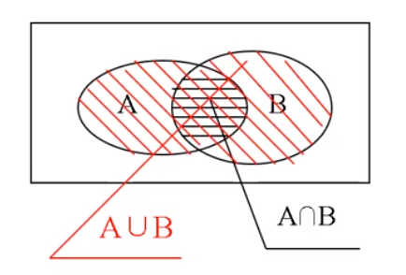
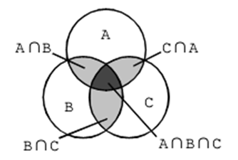
容斥原理
两集合容斥原理：如果有A、B两个有限集合，则|A∪B|=|A|+|B|-|A∩B|
三集合容斥原理：如果有A、B、C三个有限集合，则|A∪B∪C|=|A|+|B|+|C|
-|A∩B|-|A∩C|-|B∩C|
+|A∩B ∩C|

Slide 10
容斥原理
学校有数学和信息学两个兴趣班供全校同学们选择，而每位同学都必须至少
选择一个兴趣班。
有50名同学选择数学兴趣班
有65名同学选信息学兴趣班
有15名同学两种兴趣班都选了
这个班级总共有多少名同学？
Notes:
100

